Slide 1
Jørgen Leth
Provokatør eller charmør?

Slide 2
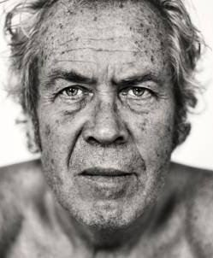
Jørgen Leth (1937)

Slide 3
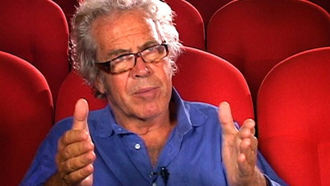
INTRODUKTION
Hvad forbinder du med Jørgen Leth?

Slide 4
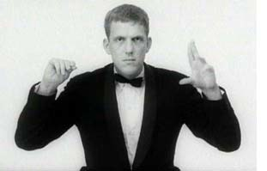
Den unge, æstetiske Leth – Det perfekte menneske (1967)

Slide 5
Det perfekte menneske
Kortfilm
Fascination af det skønne og smukke
Ideen er hentet fra reklamefilm, dyrkelse af det perfekte
https://filmcentralen.dk/grundskolen/film/det-perfekte-menneske

Slide 6

Spørgsmål
Diskuter to og to, hvordan det smukke bliver fremstillet i Det perfekte menneske

Slide 7
Tiden før Leth – den danske modernisme
Dagen går døden i møde
– forbløde, forbløde!
– Snart tier al kiv og kummer
– det hamrende hjerte forstummer
(Gelsted: »Døden i Badekarret«, 1955)

Slide 8
Leths kommentar på modernismen
“Den pointe, der ikke rigtig blev opfattet, var på en måde også den virkelig antimodernistiske: at sproget bliver befriet for den enorme over-energi og – ophedning, som er i modernismen. Det drejede sig i stedet om at benytte sig af brugt sprog eller enkelt sprog, meget enkelt sprog” (Leth; 1999)

Slide 9
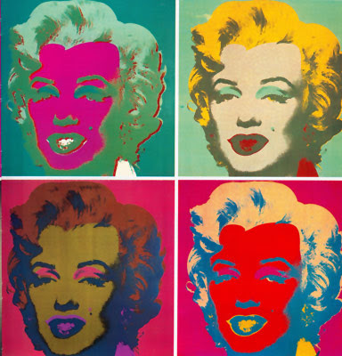
Pop-art

Slide 10

KUNST?

Slide 11
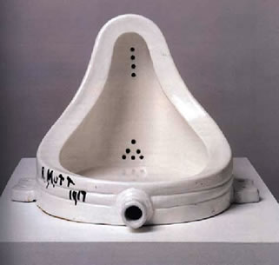
Duchamp: Fountain (1917)
- verdens første ready made

Slide 12

SPORT & JØRGEN LETH

Slide 13
Sport og popdigte
Sportsdigte (1967)
Hverdagssituationer, konkret sprog
Fascination af cykelsport
Dyrkelse af popkunst inspireret af bl.a. Andy Warhol
Beskriver myter snarere end personer, som det også var tilfældet med Det perfekte menneske
Reproducerer myten, kommenterer ikke på den
Det poetiske element: ordgentagelser, ordbilleder
Stort set ingen metaforer

Slide 14
“Jeg havde vundet”
Jeg havde vundet
Jeg havde med garanti vundet løbet hvis ikke jeg var punkteret kun otte km før mål
På det tidspunkt var jeg mægtig oplagt og var begyndt at brække viften i stykker
Det foregik som sædvanlig på den måde at det foregik sådan at jeg efter min egen føring kilede mig ind efter egen føring kilede jeg mig ind mellem næstsidste og sidste mand i viften og enten klemte sidste mand ud af viften enten det eller også gik jeg ind lod jeg mig falde tilbage
med sidste mand og så et pludseligt ryk op til de andre
Så var han sat af
Så den næste på samme måde

Slide 15
Cykelkommentatoren
Jørgen Leth & Jørn Mader – Tour de France 1996:
http://www.youtube.com/watch?v=feIQrnNA6Z0

Slide 16
Gruppearbejde
Gå sammen dreng/pige og diskuter, hvordan Leth bruger sin kommentatorrolle til også at diskutere andre emner end blot cykelsport

Slide 17
Rolf Sørensen & Jørgen Leth
http://www.youtube.com/watch?v=LhVaqy-kb4U&feature=related

Slide 18
Cykelkommentatoren
Hvordan beskrives omgivelserne?
Spiller det nogen rolle for det, det egentlig handler om (cykelsport)?

Slide 19
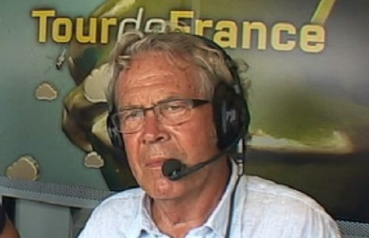
Gør Leth cykelsport til kunst?

Slide 20
“Kokkens datter”
“Jeg tager kokkens datter, når jeg vil. Det er min ret. Jeg kan have hende, som jeg vil. Hun klæder sig af her i the master bedroom, mens hendes mor er ved at gøre klar til aftensmåltidet eller er i gang med at stryge mine skjorter ude i gården. Jeg mærker efter, om hendes kusse er våd. Det er den, hun er klar, og jeg kan tage hende uden forspil.” (Leth; Det uperfekte menneske; 2005)
http://www.youtube.com/watch?v=n-ubicQNxyo

Slide 21
Kokkens datter
Struktur: inddel novellen i afsnit og karakteriser hver enkelt af dem ud fra beskrivelserne af rummet, handlingen. Find gerne citater.
Beskriv kokkens datter
Beskriv legen imellem dem
Hvordan er forholdet mellem jeg-fortælleren og pigen?

Slide 22
Provokatøren Leth
Selvbiografien Det uperfekte menneske I-III skabte enorm debat
I bogens første del blev særligt teksten “Kokkens datter” mødt med stor kritik af pressen
I teksten beskriver hovedpersonen sit erotiske forhold til sin koks datter i et kolonialt magtperspektiv

Slide 23
Autofiktion
En hybridform mellem selvbiografi og fiktion
Autofiktion postulerer ikke et sammenfald mellem forfatter, fortæller og hovedperson
Disse tre instanser er dog heller ikke adskilt fra hinanden
Det bliver derfor vanskeligt for læseren at adskille virkelighed og fiktion

Slide 24
Problemer:
Der er ikke forskel på, hvorledes Leth skriver litteratur, taler om Tour de France eller beskriver sit eget liv
Er det overhovedet muligt at skrive sin egen selvbiografi?
Kan man forestille sig en litteratur, der ikke har elementer af biografi i sig?
Derfor tolkede pressen historien om kokkens datter som sandfærdig, uden forbehold for kulturelle forskelle
Leth havde boet uden for Danmark i en årrække. Kan man forestille sig, at han ikke var orienteret om den nye politiske situation, som partier som f.eks. DF havde bidraget til fra 2001?

Slide 25
Tendenser i nyere dansk litteratur
Genreblandinger: litteratur, medier, medierealistisk litteratur
Interaktion med virkeligheden f.eks. forfatteren i værket
Adaption: litteraturen må tilpasse sig markedet
Derfor må den efterligne de bøger, der faktisk sælger: biografier, interview- og dokumentarbøger

Slide 26
Gruppearbejde
Hvor går grænsen mellem fakta og fiktion?
Tænk f.eks. på serien og filmen Klovn eller hvis I kender forfatteren Claus Beck-Nielsen (Das Beckwerk) eller avisen Rokokoposten

Slide 27
Opsamling
Jørgen Leth har beskæftiget sig med næsten alle genrer
Film, litteratur, kunst, musik (spoken words f.eks. albummet Vi sidder bare her med bl.a. Mikael Simpson), cykelkommentator
…

Slide 28
AFSLUTNING
… og satire
http://www.youtube.com/watch?v=f7hh3z3R1P8

Slide 29
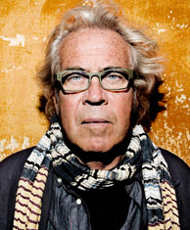
Tak for nu!

